Slide 1

保護者の「迷っている期間」に寄り添い、
資料請求から体験予約・入会までをつなぐ
LINE公式アカウント運用のご提案
- 2026最新版 -
業界：教育（学習塾）

Slide 2
アジェンダ構成
1. LINE公式アカウントを検討する背景
2. 配信の考え方 ── 市場・需要の実態
3. 施策の詳細（配信の効率化）── 設計と改善モデル
4. 具体プラン提示
5. ご提案にあたり（施策紹介・企画案）

Slide 3
LINE公式アカウントを検討する背景
ファン化・自社アプリ登録に「ハードルが高い」と感じるユーザーが増えている。
離脱防止 → 友だち追加 → LINEで診断・体験予約 → 入会 の導線で、ハードルを下げながら運用が可能。
現状施策
DYM施策
興味関心なし 層
接触
接触、詳細ページ閲覧
の動線でのLINE誘導を整備
潜在層
離脱
離脱防止バナーにて
検討段階ユーザーを
LINE誘導
準顕在層
離脱防止バナー
不明
※ヒアリングのうえ、
不足している施策を明示
LINE友だち
開始時期・通える頻度
を確認
顕在層
LINEでログイン
「LINE診断・体験予約」にてLINEリードを獲得
リード獲得層
※ミニアプリ・診断 → 特典
既存ユーザー
LINE ミニアプリ
※ID連携特典等を表示
リピート・ファン化
自社App/ネットワーク
（ID連携等の開発）
継続・講習
友だち紹介につなげる
※長期施策として想定

Slide 4
LINE公式アカウントを検討する背景
LINE誘導から1.5〜3%程度が、資料請求・体験予約につながる（弊社想定の目安）。
貴塾の集客課題に合わせて、LINE公式アカウントの構築モデルを活用し、集客効率を改善。
流入元
LINE誘導
具体の施策方針
CVするユーザー割合
※弊社想定の上限目安
SEO・AIO
離脱防止
サイト上ポップアップ
あいさつ＋
特典(診断) 自動送付 / 30秒ぴったり診断
教育コンテンツ配信
（週1）→ 体験予約のご案内
３％
広告
離脱防止
サイト上ポップアップ
自動応答の設定
→ 質問内容別に即返信
ステップ配信（7〜14通）
→ 体験予約への誘導
LINE広告（友だち追加）
サイト上ポップアップ
スクリーニングアンケート
（3問）→ セグメント分類
セグメント別シナリオ配信
検討度が高い方：即スタッフ対応
1.5％
資料請求・体験予約済み
通知メッセージ
サンクスメッセージ＋
次のアクション案内
リマインド配信
講習・コースのご案内
2.5％
資料請求・体験予約済み
サンクスLINE誘導
スクリーニング（3問）
温度感・ニーズ把握
有効リード育成シナリオ
→ 体験予約・入会への誘導
2.5％
保有リスト
通知メッセージ
一斉配信で再びつながる
アンケートで属性把握
対象を絞った配信
季節・タイミング別企画配信
2.5％
保有リスト
メールマガジン・電話
SNS告知
LINE移行キャンペーン
（特典で友だち追加を促進）
LINEで継続・紹介を促進
紹介キャンペーン・継続促進
2％
※ 各割合は弊社想定の上限目安であり、保証値ではない。参考：LINEヤフー社の公開値では、メッセージは受信当日中に約8割が開封される。

Slide 5
LINE公式アカウントを検討する背景｜市場データ
出生数は8年で27.7%減った一方、学習塾市場は伸びている。
子どもの数が減るなか、一人ひとりに選ばれるための競争が強まっている。
出生数（2015→2023）
学習塾 市場規模（2020→2024）
小学校 児童数（2015→2024）
▲27.7%
+13.5%
▲9.7%
1,005,677人 → 727,277人
4,374億円 → 4,965億円
654.3万人 → 591.0万人
子どもの数は今後も減り、競争はさらに強まる。検討中の保護者を取りこぼさない仕組みが重要。
市場規模は「定義」で約2倍変わる
経産省「特定サービス産業動態統計」4,965億円＝受講生500人以上の主要事業者のみ（市場の約4〜5割）。個人塾・中小は含まない。
矢野経済研究所の全体推計＝9,870億円（2023年度）。個人経営の補習塾・中小予備校まで含むため約2倍。どちらも正しく、対象の範囲が異なる。
出典｜厚生労働省 人口動態統計（確定数）／経済産業省 特定サービス産業動態統計（2025年3月公表・2024年確報）／文部科学省 学校基本調査（令和6年度確報）／矢野経済研究所「教育産業市場に関する調査」2024年

Slide 6
資料アジェンダ
配信の考え方

Slide 7
前後検索｜誰が調べているか
①接触
②離脱
③育成
④リード獲得
⑤リード有効化
⑥再育成
⑦入会（契約）
⑧紹介
塾を調べているのは、40代の母親が中心。塾選びで最も困っているのは、料金ではなく
「うちの子に合う塾が分からない」（63.5%）。費用よりも、合うかどうか分からないことが決められない理由。
誰が調べているか（LINEヤフー前後検索・実測）
保護者の心の声（データから読み取れること）
女性 67.4%
起点KW「塾」
「塾 費用」も65.5%
「うちの子に合うのか、通ってみるまで分からない」
塾選び最大の苦労 63.5%（塾ナラ2025・n=200）
性別
女性 86〜88%
「塾 いつから通わせる」86.5%／「高校受験 塾 いつから」87.9%
「集団と個別、どっちが向いてるのか判断できない」
「情報が多すぎる」17.0%
個別クエリ
40代 52.8%
50代23.5%／30代11.1%
（同音異義語を除いた数値）
「月謝の他に講習費がいくら乗るのか読めない」
費用に負担を感じる91.2%／一方で「妥当」57.7%（塾シル2026）
年代
30代 22.1%
「塾 費用」では30代が上昇
＝小学生の保護者は30代が多い
「集団と個別、どちらに入れたらいいのか」
塾を決めるのに関わる人：保護者80.5%（明光2020）
学年別の違い
費用より、「合うかどうか分からない」ことが決められない理由。
だから、申し込む前に「合う・合わない」を確かめられるようにする。
出典｜LINEヤフー前後検索（2022-05〜2023-05・実測）／塾ナラ2025（n=200）／塾シル・ユナイトプロジェクト2026（n=249）／明光ネットワークジャパン2020

Slide 8
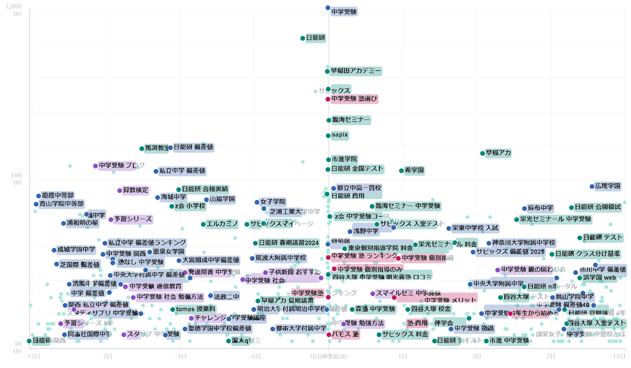
前後検索「中学受験 塾」
①接触
②離脱
③育成
④リード獲得
⑤リード有効化
⑥再育成
⑦入会（契約）
⑧紹介
中学受験の保護者は、検索の前に志望校・偏差値・算数検定を調べ、当日は塾の名前に集中する。
そのあとは、入室テスト・料金・口コミで比べている。
「中学受験 塾」の検索前後（LINEヤフー前後検索・実データ）
① 志望校・偏差値
私立中学 偏差値ランキング／海城中学・女子学院／栄東中学校 入試／中学受験 偏差値40
② 検定・勉強法
算数検定／予習シリーズ／中学受験 社会 勉強方法／中学受験 親の関わり方
③ 塾選び・費用・時期
中学受験 塾選び／塾 ランキング／個別指導のみ／塾 費用／4年生から始める
④ 塾名・料金・口コミ
日能研・早稲田アカデミー・サピックス／サピックス 入室テスト／日能研 費用／明光義塾 口コミ
この流れで
配信すること
追加直後｜あいさつ＋30秒診断
志望校・偏差値を調べている → 学年と志望校を伺い、入試から逆算した準備をお届けする
5日後｜月謝＋講習費の年間の目安
塾選び・費用・いつからを比べている → 費用の目安と始める時期を先にお伝えする
7日後｜事例＋体験のご案内①
入室テスト・口コミで比べている → 同じタイプのお子さまの事例と、体験授業のご案内
塾の名前を調べる前（志望校・偏差値を調べる時期）に、LINEでつながっておく。
出典｜LINEヤフー前後検索（2026年10月取得）。横軸＝起点の検索の前後15日、縦軸＝検索した人数（UU）。配信の中身はP31・P38

Slide 9
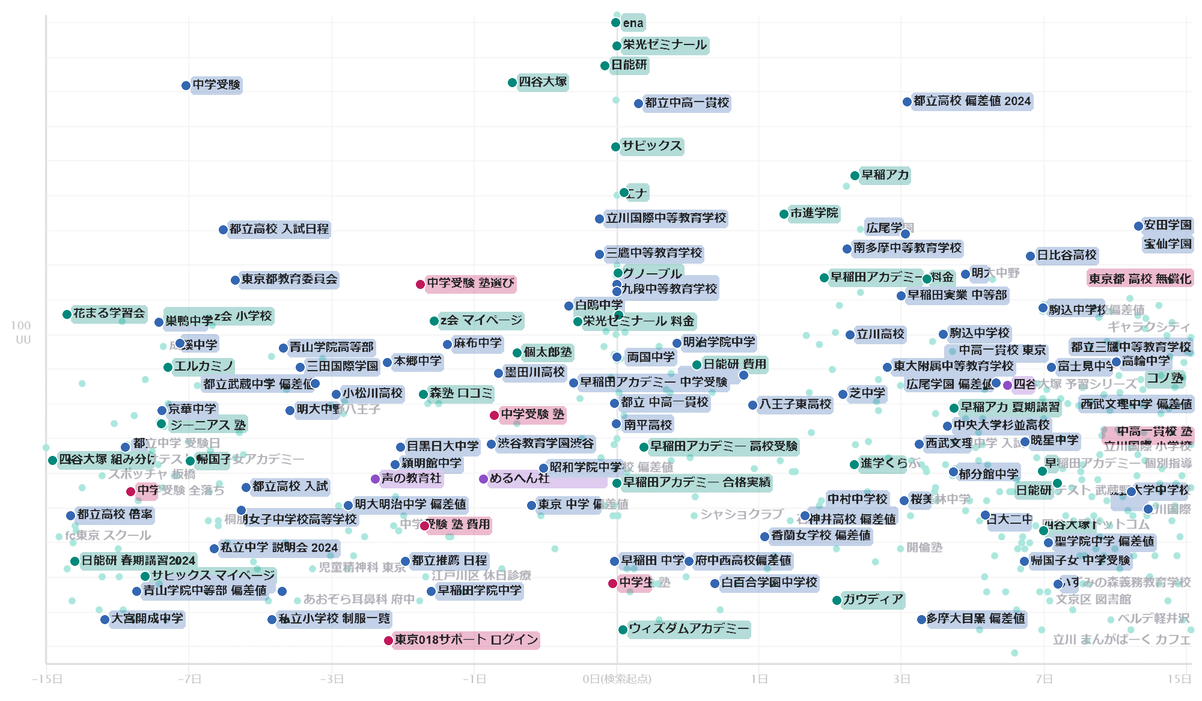
前後検索「中高一貫 塾」
①接触
②離脱
③育成
④リード獲得
⑤リード有効化
⑥再育成
⑦入会（契約）
⑧紹介
中高一貫の保護者は、都立中高一貫校・中等教育学校の名前と入試日程を、15日前から調べている。
塾の名前（ena・栄光ゼミナール・日能研）は当日に集中し、そのあとは料金・合格実績で比べている。
「中高一貫 塾」の検索前後（LINEヤフー前後検索・実データ）
① 志望校・偏差値
都立中高一貫校／立川国際・三鷹・九段中等教育学校／都立高校 入試日程／都立推薦 日程
② 検定・勉強法
声の教育社（過去問）／四谷大塚 予習シリーズ
③ 塾選び・費用・時期
中学受験 塾選び／中学受験 塾 費用／中学受験 全落ち／中高一貫 塾
④ 塾名・料金・口コミ
ena・栄光ゼミナール・日能研／栄光ゼミナール 料金／早稲田アカデミー 合格実績／森塾 口コミ
この流れで
配信すること
追加直後｜あいさつ＋30秒診断
学校名・入試日程を調べている → 志望校を伺い、入試から逆算した準備をお届けする
5日後｜月謝＋講習費の年間の目安
塾の費用・全落ちを心配している → 年間の費用の目安と、準備の進め方
7日後｜事例＋体験のご案内①
料金・合格実績で比べている → 同じ志望校のお子さまの事例と、体験授業のご案内
学校名と日程を調べ始める15日前から、志望校の情報でつながる。
出典｜LINEヤフー前後検索（2026年10月取得）。横軸＝起点の検索の前後15日、縦軸＝検索した人数（UU）。配信の中身はP31・P38

Slide 10
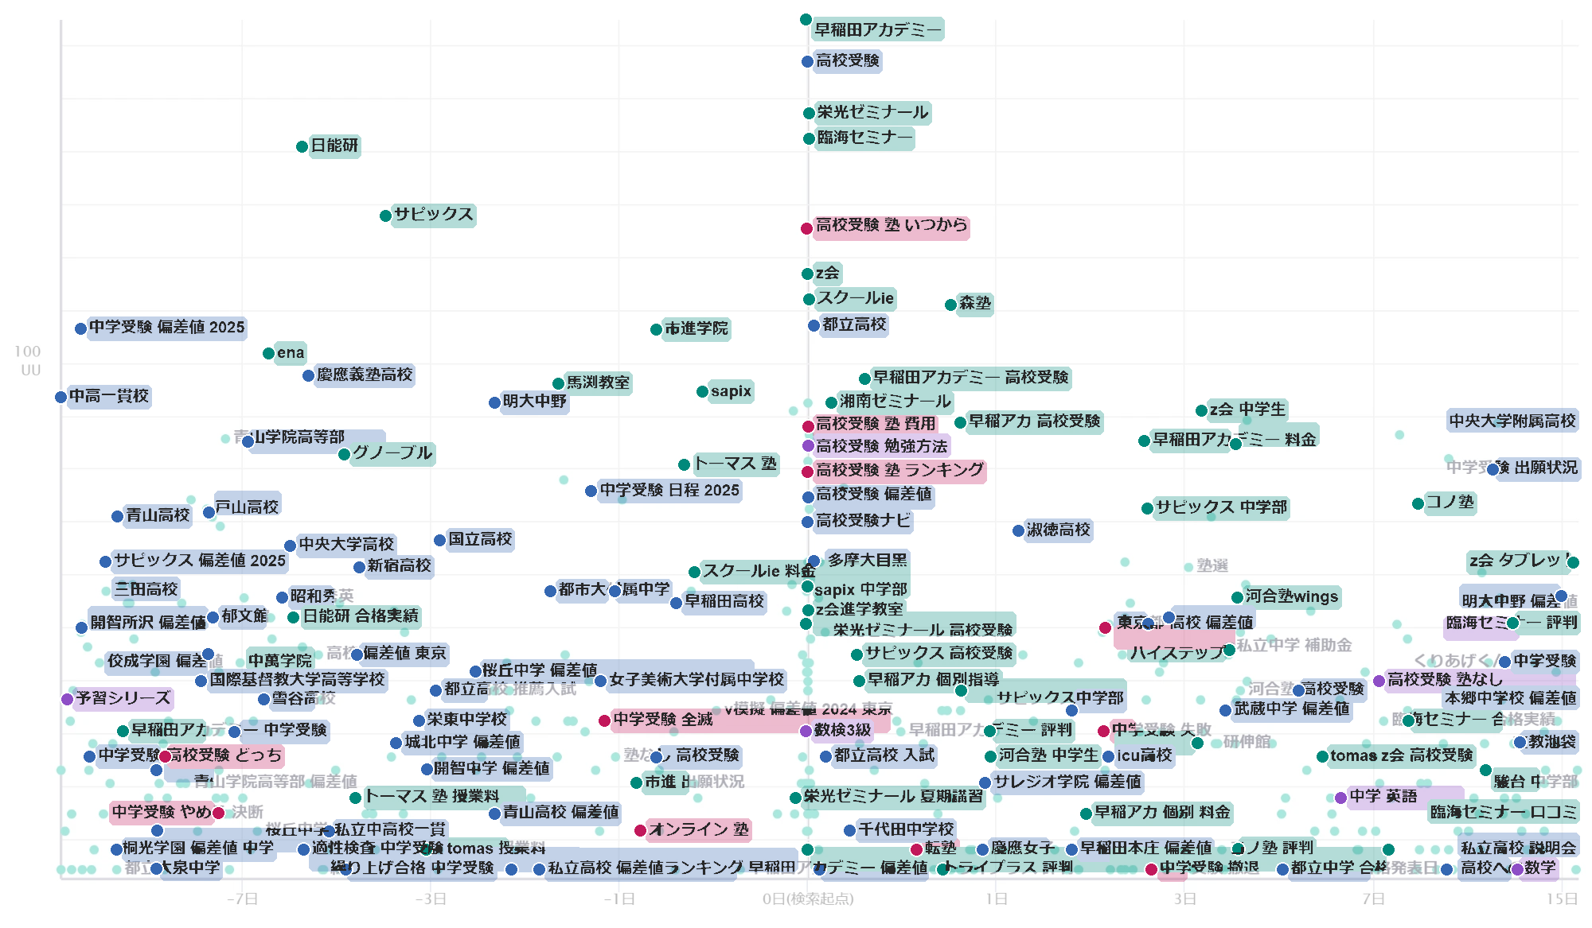
前後検索「高校受験 塾」
①接触
②離脱
③育成
④リード獲得
⑤リード有効化
⑥再育成
⑦入会（契約）
⑧紹介
高校受験の保護者は、当日に「塾 いつから・費用・ランキング・勉強方法」をまとめて調べている。
その前は志望校の偏差値、そのあとは塾の名前と料金で比べている。
「高校受験 塾」の検索前後（LINEヤフー前後検索・実データ）
① 志望校・偏差値
都立高校／高校受験 偏差値／東京都 高校 偏差値／都立高校 入試
② 検定・勉強法
高校受験 勉強方法／数検3級／高校受験 塾なし／中学 英語
③ 塾選び・費用・時期
高校受験 塾 いつから／塾 費用／塾 ランキング／中学受験 高校受験 どっち／オンライン 塾
④ 塾名・料金・口コミ
早稲田アカデミー・栄光ゼミナール・臨海セミナー／早稲アカ 個別 料金／臨海セミナー 口コミ
この流れで
配信すること
3日後｜家でできる勉強のコツ
勉強方法・塾なしで迷っている → まずは、家でできる勉強のコツをお届けする
5日後｜月謝＋講習費の年間の目安
いつから・費用を調べている → 年間の費用の目安と、始める時期
14日後｜テストから逆算＋体験のご案内②
塾の名前・料金で比べている → 次の定期テストから逆算した体験授業のご案内
「いつから・費用」を調べる当日に、その答えをLINEで先に届ける。
出典｜LINEヤフー前後検索（2026年10月取得）。横軸＝起点の検索の前後15日、縦軸＝検索した人数（UU）。配信の中身はP31・P38

Slide 11
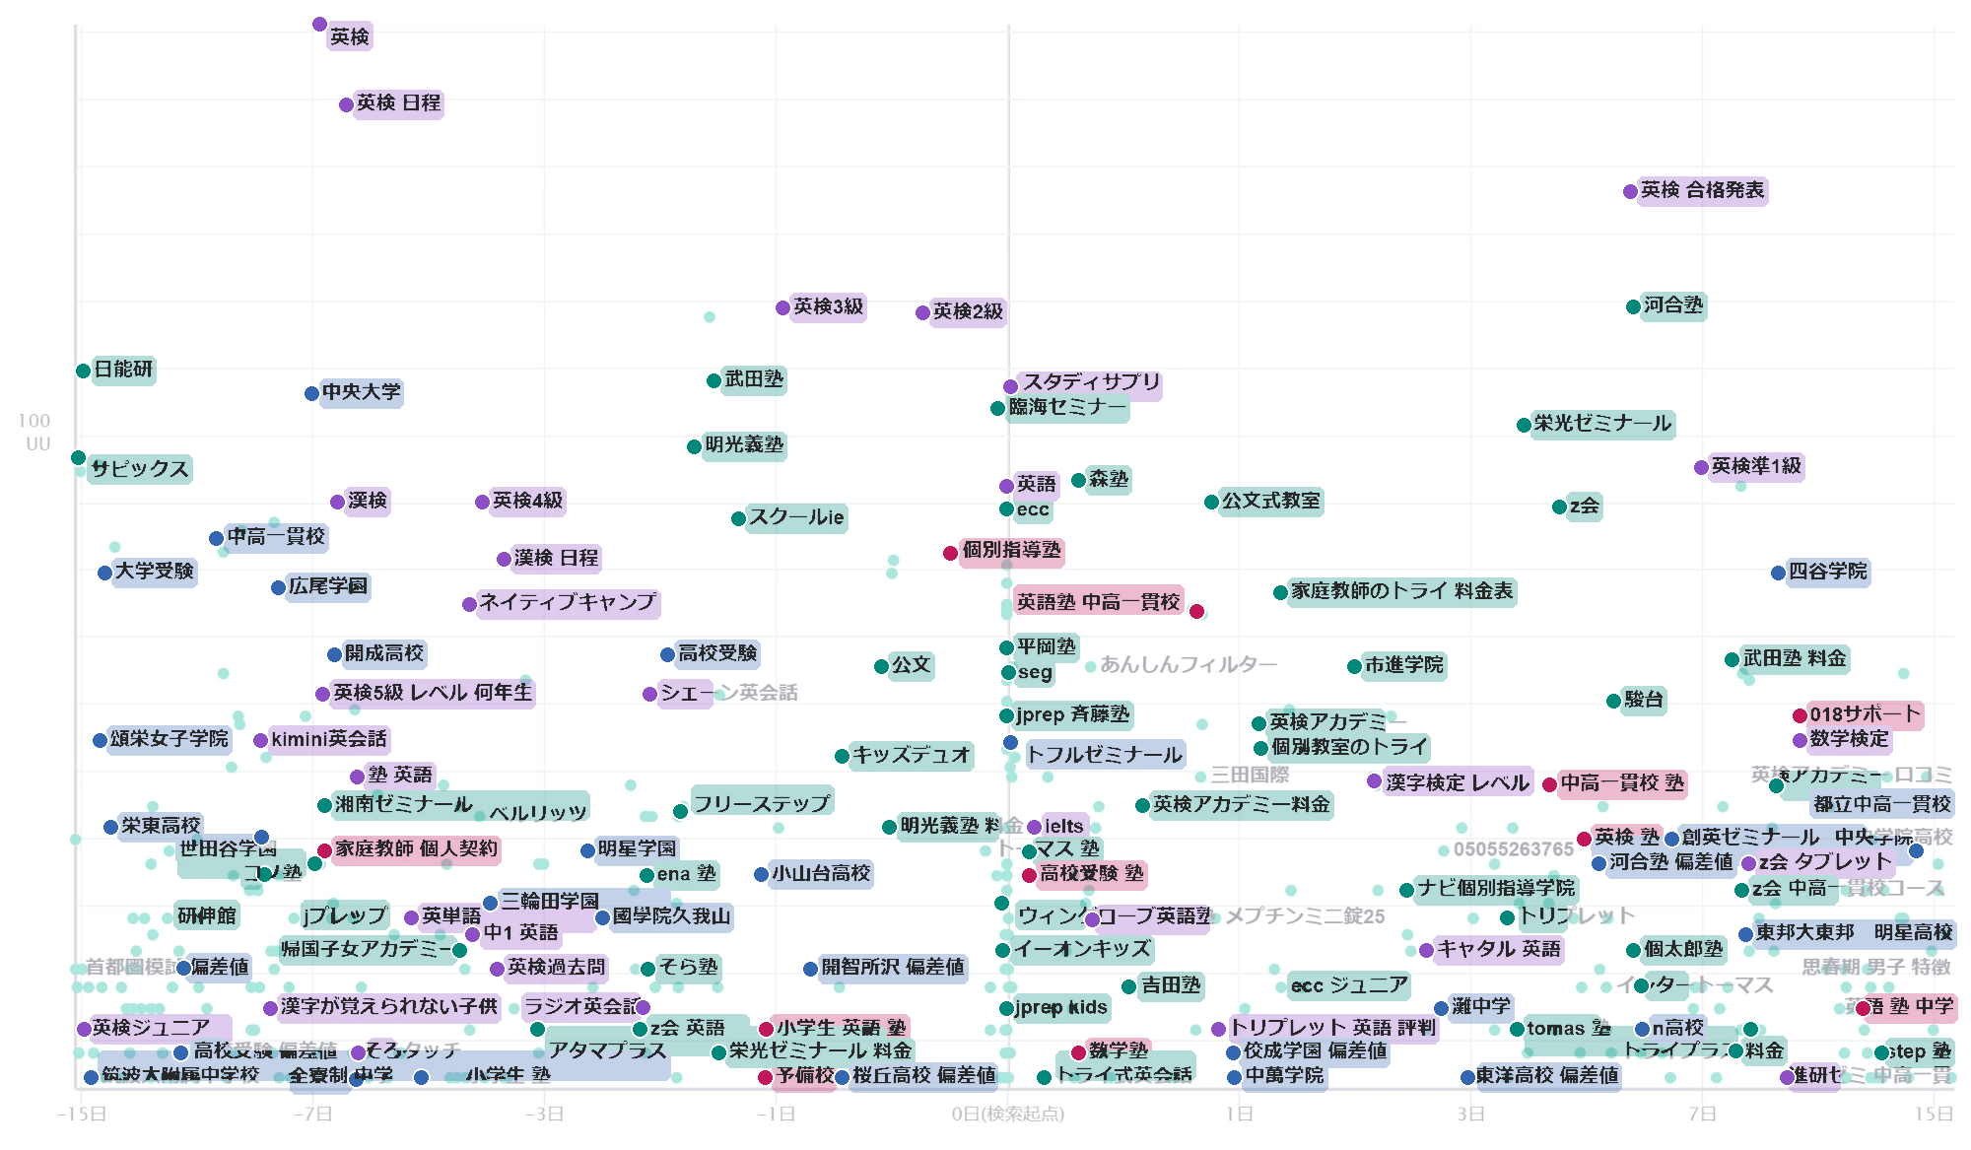
前後検索「英語 塾」
①接触
②離脱
③育成
④リード獲得
⑤リード有効化
⑥再育成
⑦入会（契約）
⑧紹介
英語の保護者は、塾より先に英検（日程・級・合格発表）を調べている。
当日は英語塾・個別指導塾の名前、そのあとは料金・口コミで比べている。
「英語 塾」の検索前後（LINEヤフー前後検索・実データ）
① 志望校・偏差値
中高一貫校／大学受験／開成高校／高校受験
② 検定・勉強法
英検 日程／英検3級・2級・準1級／英検 合格発表／漢検／スタディサプリ／英単語
③ 塾選び・費用・時期
個別指導塾／英語塾 中高一貫校／高校受験 塾／小学生 英語 塾
④ 塾名・料金・口コミ
武田塾・明光義塾・森塾／英検アカデミー 料金・口コミ／武田塾 料金
この流れで
配信すること
追加直後｜あいさつ＋30秒診断
英検の日程・級を調べている → 学年と目指す級を伺い、次の英検から逆算した準備をお届けする
3日後｜家でできる勉強のコツ
英単語・勉強法を調べている → 家でできる英語の勉強のコツ
7日後｜事例＋体験のご案内①
料金・口コミで比べている → 同じ級を目指したお子さまの事例と、体験授業のご案内
英検の日程を調べるタイミングで、英検の情報からつながる。
出典｜LINEヤフー前後検索（2026年10月取得）。横軸＝起点の検索の前後15日、縦軸＝検索した人数（UU）。配信の中身はP31・P38

Slide 12
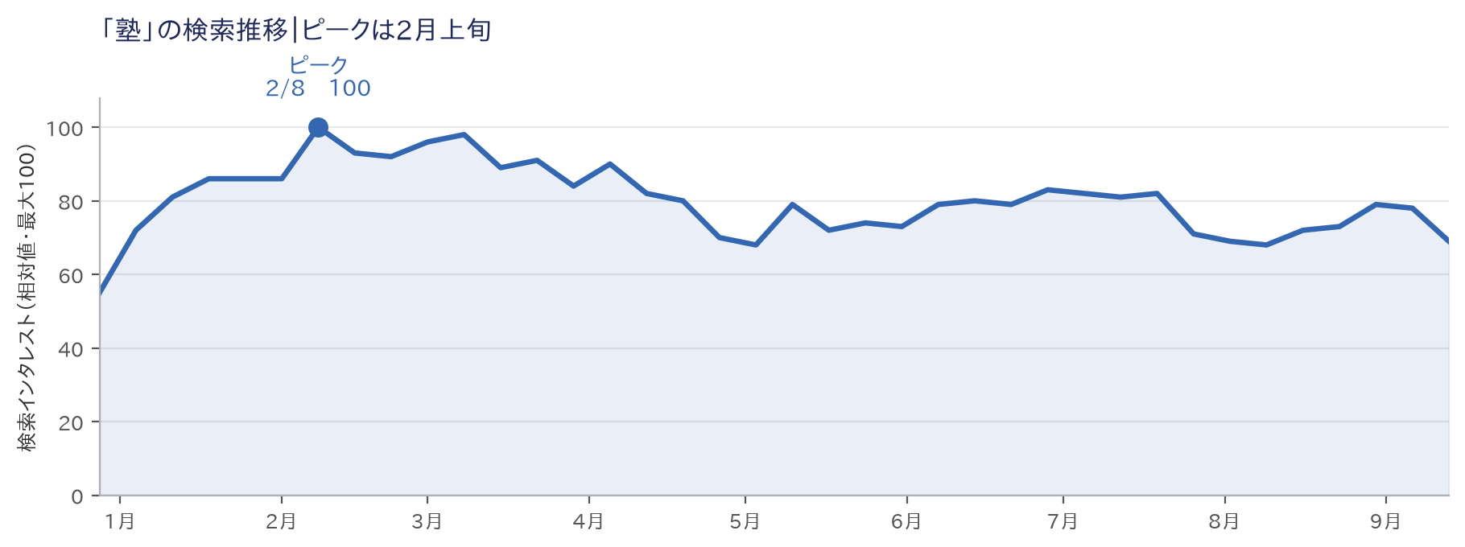
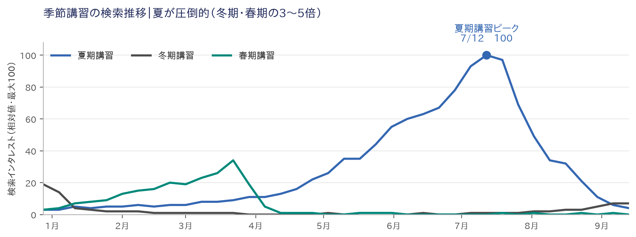
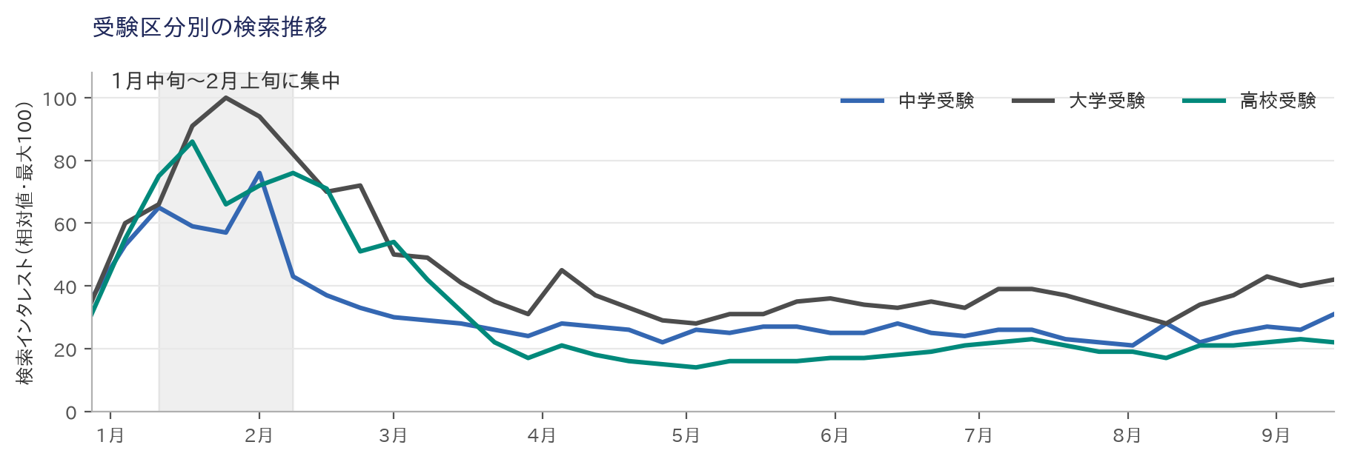
ニーズ調査（シーズナリティ）
①接触
②離脱
③育成
④リード獲得
⑤リード有効化
⑥再育成
⑦入会（契約）
⑧紹介
「塾」の検索が一番多いのは2月上旬。「夏期講習」は7月中旬で、冬期・春期の3〜5倍。
検索のピークの前から、LINEでつながっておく。
読み取れること
・「塾」は2月上旬がピーク。ただし年間を通して大きくは落ちない
・講習は夏が圧倒的。冬期・春期の3〜5倍
・受験の検索は1月中旬〜2月上旬に集中
→ ピークの時期だけ広告を増やすより、
ピークの前からLINEでつながっておく
検索のピークの前から、LINEでつながっておく。
出典｜Googleトレンド（日本・2026年年初来・週次）※相対値。規模の違うキーワードは別のグラフで表示

Slide 13
検索データからわかる「すべきこと」
①接触
②離脱
③育成
④リード獲得
⑤リード有効化
⑥再育成
⑦入会（契約）
⑧紹介
P7〜P12のデータから、取り組むべきことを整理する。
塾名を調べる前の保護者と先につながり、申し込む前に「合う・合わない」を確かめられるようにする。
データ（事実）
すべきこと
LINE施策
サイトを訪れても、問い合わせをせずに離れる保護者は多い
塾名を調べる前の保護者と、先につながる
サイトの離脱防止からLINEへ
塾名を調べる前から、保護者は調べ始めている（P8〜P11）
比べている間、役に立つ情報を届け続ける
14日間の配信
一番の悩みは「うちの子に合うか分からない」63.5%（P7）
申し込む前に「合う・合わない」をお伝えする
30秒ぴったり診断
検索のピークは2月と7月（P12）
ピークの前からつながっておく
時期に合わせた企画配信
診断と資料をきっかけにLINEの友だちになっていただき、比べている間も情報を届け続ける。

Slide 14
現状分析｜各社LINEの今
大手・中堅の塾は、LINEで保護者の迷いにどこまで応えているか。
大手2社（個別教室のトライ・明光義塾）と中堅2社（森塾・ナビ個別指導学院）を実際に確認した。
本部アカウント
（友だち数）
教室別の
アカウント
誰向け
診断
LINEで資料請求
・体験予約
チャット相談
大手
明光義塾
明光義塾
308,344人
あり（多数）
例：623人
保護者
あり
タイプ別の勉強法・相性チェック
あり
（体験予約はLINEの中で）
あり
AIが回答
大手
個別教室のトライ
トライさん
120,131人
確認できず
生徒
（中高生）
Webの性格診断あり
LINEでは確認できず
確認できず
（Webフォーム）
あり
LINE相談窓口
中堅
森塾
運営会社名義
（スプリックス）
2,043,233人
見つからず
確認できず
確認できず
サイトに記載なし
（Webフォームのみ）
確認できず
中堅
ナビ個別指導学院
見つからず
見つからず
―
―
サイトに記載なし
（Webフォームのみ）
―
明光義塾はLINEで成果を出している（公式事例・P15）
・サイトの離脱時ポップアップから友だち追加
・約5カ月で約20万人の友だち（うち約15万人はスタンプの二次拡散）
・資料請求が前年比120％ほど（2023年6〜7月）
差がつくところ
・保護者向けに「診断 → 体験予約」をLINEの中で
つないでいるのは、確認した4社では明光義塾だけ
・トライは生徒向け。森塾・ナビは公式サイトでLINEの導線を確認できなかった
保護者向けに、診断から体験予約までをLINEでつないでいる塾は、まだ少ない。
出典｜各社LINE公式アカウント（page.line.me・実測）・公式サイト・LINEヤフー for Business 導入事例（明光ネットワークジャパン 2024）2026-09-25取得。「確認できず」＝公開情報で確認できなかったもの

Slide 15
運用の参考事例｜明光義塾
LINEで資料請求を伸ばした塾の事例（LINEヤフー公式の導入事例）。
「塾はすぐには申し込まれない」という前提で、サイトから友だちになっていただき、比べている間をLINEで支えている。
友だち数
30.8万人
2026年9月の実測
スタンプ施策の約5か月
約20万人増
うち約15万人は友だちからの広がり
資料請求（2023年6〜7月）
前年比 約120%
スタンプ施策の後半2か月
「学習塾は他塾と念入りに比較検討されるお客さまが多く、
Webサイトを訪れてすぐに資料請求や体験授業の申し込みなどのCV（コンバージョン）につながるケースはそこまで多くありません」
― 明光ネットワークジャパン ご担当者（公式事例より）
公式事例（2023年）の施策の流れ
1 サイトで
2 追加のあと
3 スタンプで
4 配信で
初回訪問時・離脱時の
ポップアップから
友だち追加
チャットと配信で
良さ・他塾との違いを
じっくり伝える
タップで答えるアンケートに
答えるとスタンプを配布
→ 友だちから広がる
回答をもとに、
まだ塾に通っていない
お子さま・保護者に絞る
※ スタンプの広がりで友だちになり、アンケートに答えていない方には、後日クイズ形式の配信で回答を促し、55%が反応。
※ 友だちが増えても、ブロック率は施策前とほぼ同じ。友だち集めにはLINE広告（友だち追加）も使用。チャットの接客は「ジールス」（株式会社Zeals）。
大手でも、取り組みの軸は「友だちになっていただき、比べている間をLINEで支える」こと。
出典｜LINEヤフー for Business 導入事例 明光義塾（2024年4月5日）。友だち数：page.line.me（2026-09-25実測）

Slide 16
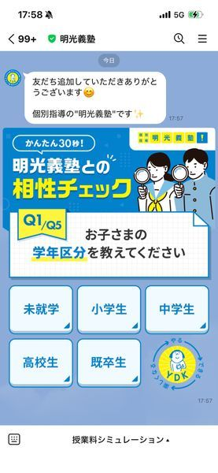
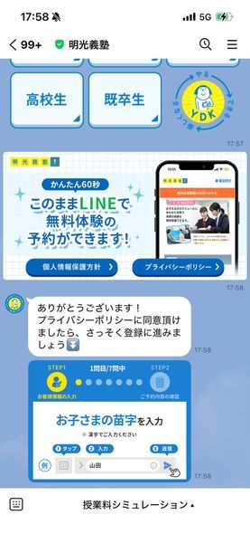
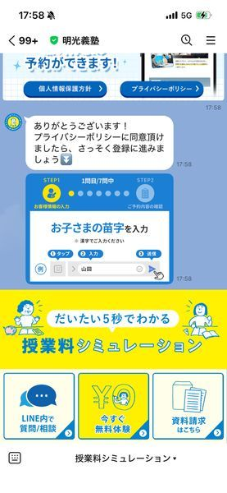
明光義塾の実際の画面
友だち追加の直後に、30秒の相性チェックと「このままLINEで無料体験の予約」を案内している。
リッチメニューの一番大きい枠は「授業料シミュレーション」。
1 あいさつ＋相性チェック
2 LINEの中で体験予約
3 リッチメニュー
友だち追加の直後に
30秒の相性チェック（全5問）
「このままLINEで無料体験の予約」
60秒・トークの中で入力（全7問）
一番大きい枠に
授業料シミュレーション
画面：明光義塾 LINE公式アカウント（2026-10-19 弊社で友だち追加して確認）

Slide 17
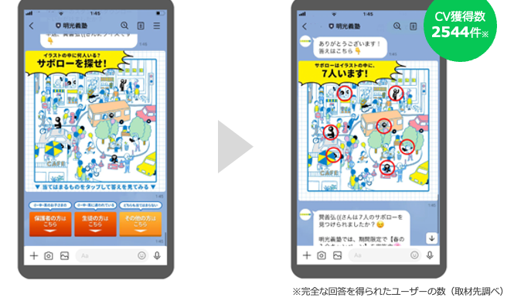
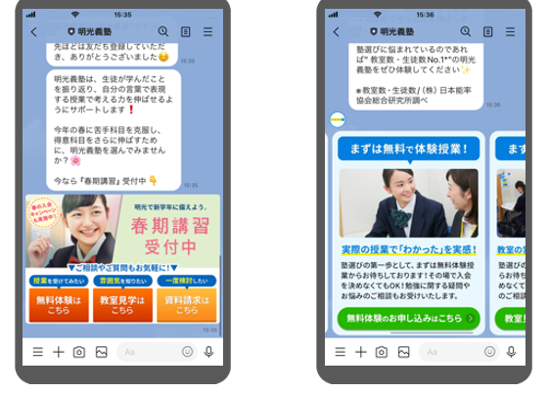
明光義塾のステップ配信（公式事例の画面）
友だち追加のあと、相手に合わせた配信が自動で届く（2023年の公式事例の画面）。
答えていない方にはクイズで回答を促し、塾に通っていない方には迷い具合に合わせて3つの行動を案内している。
1 アンケートに答えていない方へ
2 塾に通っていない方へ
クイズ「サボローを探せ！」の答えを見るボタンが
「保護者の方／生徒の方／その他の方」。
楽しみながら答えていただき、保護者か生徒かが分かる。
配信した方の55%が反応。
「先ほどは友だち登録していただき…」から始まる。
ボタンは迷い具合で3つ：
授業を受けてみたい→無料体験／雰囲気を知りたい→
教室見学／一度検討したい→資料請求。
答えやすい形で聞き、迷い具合に合わせて次の一歩を選べるようにしている。
画面：LINEヤフー for Business 導入事例 明光義塾（2024年4月5日）掲載の図版（2023年の施策時のもの）。55%は同事例の記載。画面の中のボタンの色は明光義塾のもの

Slide 18
現状分析｜LINEでできること
①接触
②離脱
③育成
④リード獲得
⑤リード有効化
⑥再育成
⑦入会（契約）
⑧紹介
保護者の「迷っている期間」に、LINEでできることは4つ。
授業の質や合格実績はLINEでは変えられない。LINEで整えられるのは、保護者とのつながりと、体験・入会までの流れ。
① タイプ別の診断
② LINEで資料請求
「うちの子に合うのはどれ？」に、申し込む前に答える
‹ ◯◯塾 △△教室
電話や来塾なしで、コースと料金の資料が届く
30秒で、お子さまに
合う学び方が分かります
④リード獲得
診断をはじめる
④リード獲得（CV①）
コースと料金の資料を
お送りしました
③ 14日間の配信
明日17時、体験授業で
お待ちしています
④ 体験前のリマインド
迷っている間に役立つ情報を届けて、体験へ
日時・持ち物・変更方法を前日にお届けし、当日の来塾につなげる
③育成・⑤リード有効化
⑤リード有効化 → ⑦入会
LINEではできないこと：授業の質を上げる／合格実績をつくる／講師を採用・育成する

Slide 19
全体設計想定
①接触
②離脱
③育成
④リード獲得
⑤リード有効化
⑥再育成
⑦入会（契約）
⑧紹介
まず気軽な申し込み（資料請求）でつながり、体験予約、入会へ進んでいただく。
入会は教室で行うため、LINEで計測するのは資料請求（CV①）と体験予約（CV②）の2つ。
①接触
②離脱
③育成
④リード獲得
⑤リード有効化
⑥再育成
⑦入会（契約）
広告・チラシ
・口コミ
帰る保護者を
離脱防止でLINEへ
比べている間
情報を届ける
30秒診断 →
資料をLINEで
資料を読む方へ
続けて配信→体験予約
体験に来なかった・
入会しなかった方へ
教室で入会
（LINEでは計測しない）
CV①
資料請求
CV②
体験予約
入会
（契約）
↑ この間に「読んで・比べて・迷う」期間がある ↑
CVを2段に分ける理由
CV① 資料請求（気軽な申し込み）
・まだ決めていない保護者でも、気軽に申し込める
・学年や悩みが分かり、その後の配信を合わせられる
CV② 体験予約（検討が進んだ申し込み）
・資料を読んで「合いそう」と思った保護者が進む
・体験に来ていただければ、入会は教室でご案内できる
いきなり体験をおすすめせず、資料請求 → 体験予約 → 入会の順に進んでいただく。

Slide 20
資料アジェンダ
施策の詳細（配信の効率化）

Slide 21
明光義塾の取り組みは、3つの仕組みに分けられる
公式事例（2023年）と実際の画面（2026年10月）から、3つの仕組みが読み取れる。
この仕組みを、入口（P25）・診断（P28）・配信の出し分け（P30）・ステップ配信（P31）に取り入れる。
① サイトから、LINEの友だちに
② 追加の直後に、診断と予約の案内
③ 答えをもとに、配信の相手を絞る
サイトの初回訪問時・離脱時に、ポップアップで友だち追加を案内。
2023年は、スタンプの無料配布で、友だちから友だちへ広げた。
友だち追加の直後に、30秒の相性チェック（ボタンで答える5問）。
あわせて「このままLINEで無料体験の予約」も案内。予約はトークの中で入力できる。
2023年は、アンケートで保護者か生徒か、塾に通っているかを伺った。
「まだ塾に通っていない」お子さま・保護者に絞って配信した。
実際の例
約5か月で友だち約20万人増
うち約15万人は友だちからの広がり
実際の例
相性チェック 全5問
体験予約 60秒・全7問
実際の例
答えていない方にクイズ形式の配信
→ 配信した方の55%が反応（P17）
友だちになっていただき、質問に答えていただき、合う方にお届けする。この時期の資料請求は前年比 約120%（公式事例）。
※ 出典：LINEヤフー for Business 導入事例（2024年4月5日）・明光義塾 LINE公式アカウント（2026-10-19 弊社確認）。実際の画面はP16。

Slide 22

施策の考え方
LINE施策
Web上で資料請求・体験予約などの成果地点に到達しているかどうかを軸に、
配信の流れを組み立てることで、ブロックを抑えながら運用する。
施策パターン①
施策パターン②
① 広告接触（認知・流入）
① 広告接触（認知・流入）
② サイト離脱（対策）
② サイト離脱（対策）
[LINEで30秒ぴったり診断] から
③ 育成（興味喚起）
こんな企業・状況に向く
③ 育成（興味喚起）
✓ Web予約の完了率が低い
✓ 検討初期の保護者を取りこぼしやすい
✓ 電話の折り返しに手間がかかる
✓ 予約までLINEで完結したい
④体験予約(LINE)
④体験予約(WEB)
体験予約/見学予約 から
こんな企業・状況に向く
⑤ 体験授業
⑤ 体験授業
✓ Web予約は既に機能している
✓ 体験の無断欠席が課題
✓ 通知メッセージを使いたい
✓ 入会後もLINEを活用したい
⑥ 比較・検討
⑥ 比較・検討
⑦ご入会
⑦ご入会
⑧継続・講習/友だち紹介
退塾防止・再入塾 等
⑧継続・講習/友だち紹介
退塾防止・再入塾 等

Slide 23
導線
①接触
②離脱
③育成
④リード獲得
⑤リード有効化
⑥再育成
⑦入会（契約）
⑧紹介
電話や資料請求フォームに「ハードルが高い」と感じる保護者がいる。
LINEなら、名前も電話番号も入れずに始められる。
サイトから
帰ろうとする
離脱防止
ポップアップ
LINE
友だち追加
30秒
診断
資料請求
（CV①）
体験予約
（CV②）
入会
（契約）
「まだ決めなくて
大丈夫です」
名前・電話番号
は不要
学年・悩み・性格
いつから
コース・料金の
資料が届く
LINEで日時を
選ぶだけ
教室で
入会手続き
フォームだけの場合
サイト → 資料請求フォーム／電話 → 体験
・フォームに名前・住所・電話番号を入れる
・電話がかかってくるかもしれない
→ まだ決めていない保護者は、ここで離れやすい
LINEを加えると
サイト → LINE → 診断 → 資料 → 体験
・タップ1回で友だち追加。入力はいらない
・資料を読んでから、体験を決められる
→ まだ決めていない保護者とも、つながっておける
入口のハードルを下げて、まだ決めていない保護者ともつながる。
※離脱防止ポップアップはSitelead等（別途費用）

Slide 24
施策全体像
①接触
②離脱
③育成
④リード獲得
⑤リード有効化
⑥再育成
⑦入会（契約）
⑧紹介
最初につくるのは、診断・リッチメニュー・14日間の配信。
その後は毎月、企画配信と出し分け配信を運用する。
最初につくるもの
毎月運用するもの
LINE公式アカウントの設定（未開設の場合）
企画配信（月1〜2本・年間カレンダーに沿って）
①
③
サイトの離脱防止ポップアップ
診断結果に合わせた出し分け配信
②
⑤⑥
あいさつメッセージ
体験予約者への前日リマインド（自動）
④
⑤⑦
30秒ぴったり診断（4問）
過去に問い合わせた保護者への再案内
④
⑥
LINEで資料請求の仕組み
月次レポートと定例会
④
全体
リッチメニュー（2タブ）
全体
特に作り込むのは、診断・リッチメニュー・14日間の配信の3つ。
この3つが、その後のすべての配信の土台になる。
14日間の配信（未入会の保護者向け）
③⑤
キーワード自動応答（料金・体験・持ち物）
⑤
右の番号は、8フェーズのどこに効くか

Slide 25
構築①｜友だち追加の入口
①接触
②離脱
③育成
④リード獲得
⑤リード有効化
⑥再育成
⑦入会（契約）
⑧紹介
決断を急がせず、「資料と診断を受け取るだけ」でつながる入口をつくる。
ボタンは「今すぐ体験」ではなく「受け取る」。
データ（事実）
すべきこと
LINE施策
問い合わせをせずに離れる保護者は多い
一番の悩みは「合うか分からない」63.5%（P7）
決めていない保護者でも、
気軽につながれる入口をつくる
入口は3つ：
離脱防止ポップアップ／チラシ・教室のQR／友だちからの紹介
入口は3つ
離脱防止ポップアップの実文
サイトの離脱防止ポップアップ
サイトを離れようとした時に表示。広告費を増やさずにつながれる
まだ、塾を決めなくて大丈夫です。
30秒の診断で、お子さまに合う学び方（集団／個別／映像）と、
コース・料金の資料をLINEでお届けします。
チラシ・教室掲示のQR
今のチラシにQRコードを1つ加えるだけ
LINEで資料と診断を受け取る
友だちからの紹介（入会前）
「一緒に体験しよう」をLINEで送っていただく（P26）
※お名前・お電話番号は不要です
※ボタンの文言は弊社の見解。離脱防止ポップアップはSitelead等（別途費用）。明光義塾も、サイトの初回訪問時・離脱時のポップアップで友だちを集めていた（公式事例・P15）

Slide 26
構築①｜つづき：友だちと一緒に
①接触
②離脱
③育成
④リード獲得
⑤リード有効化
⑥再育成
⑦入会（契約）
⑧紹介
「友だちと一緒なら行ってみたい」を、体験予約のきっかけにする。
保護者どうしの「どこの塾に行ってる？」を、LINEでつなぐ。
データ（事実）
すべきこと
LINE施策
塾を知ったきっかけの1位は
「知人・友人の口コミ」47.0%
友だちとの会話を、
体験予約のきっかけにする
友だちと一緒の体験枠をLINEで予約
LINEの転送だけで紹介できる
友だちと一緒に通うメリット（保護者に伝えること）
LINEでの仕組み
📚
通う習慣がつきやすい
一緒に行く友だちがいると、休みにくくなる
友だちと一緒の体験枠を用意
LINEで2人分をまとめて予約できる
‹ ◯◯塾 △△教室
1
お友だちと一緒の
体験授業も受け付けて
います😊 2人とも
特典があります
💪
励まし合える
テスト前も「一緒に頑張ろう」がある
2人とも特典
例：体験後の学習相談、教材プレゼント
2
一緒に体験を予約
🚗
送り迎えを分担できる
保護者どうしで助け合える
友だちに送る
LINEの転送で紹介
トークを友だちの保護者に送るだけ
3
出典｜POPER「Comiru」保護者と学習塾の意識調査 2022年（保護者300人）。特典の中身は塾ごとに決める

Slide 27
構築②｜あいさつメッセージ
①接触
②離脱
③育成
④リード獲得
⑤リード有効化
⑥再育成
⑦入会（契約）
⑧紹介
友だち追加の直後は、一番メッセージが読まれるタイミング。
最初の1通で安心できることを先に伝え、診断へ進んでいただく。
データ（事実）
すべきこと
LINE施策
友だち追加の直後は、
一番メッセージが読まれる
安心できることを先に伝えて、
診断へ進んでいただく
あいさつメッセージの
組み立てを決めておく
メッセージの組み立て
教室長の名前を出す
人の顔が見えると安心できる
‹ ◯◯塾 △△教室
1
はじめまして、◯◯塾 △△教室の
教室長、佐藤です😊
友だち追加ありがとうございます。
このLINEでは、お子さまの勉強に
役立つ情報を週1回お届けします。
営業のお電話は一切しません。
ご質問は、平日14〜21時に
このトークでお返事します。
まずは30秒の診断で、お子さまに
合う学び方とコース・料金の資料を
お受け取りください👇
2
返信できる時間を書く
例：平日14〜21時
3
届く頻度を書く
例：週1回
4
営業のお電話はしないと書く
連絡先を渡す不安をなくす
5
30秒診断へのボタン
そのまま診断へ進める
30秒診断をはじめる
※文面の教室長名・対応時間・配信頻度は、貴塾の運用に合わせて調整する

Slide 28
構築③｜30秒ぴったり診断
①接触
②離脱
③育成
④リード獲得
⑤リード有効化
⑥再育成
⑦入会（契約）
⑧紹介
申し込む前に「集団・個別・映像のどれが合うか」をお伝えし、納得してから体験へ。
4問すべて選択式。回答はそのまま配信の出し分けに使う。
データ（事実）
すべきこと
LINE施策
塾選びで一番困ったこと
「うちの子に合う塾が分からない」63.5%
申し込む前に、
「合う・合わない」をお伝えする
30秒診断 → 資料請求（CV①）
→ 体験予約（CV②）
Q1 お子さまの学年は？
小1〜4／小5・6／中1・2／中3／高1・2／高3
診断結果の流れ
学年
共感
「◯◯タイプのお子さまは、こんな所でつまずきやすい」
Q2 いちばん近いお悩みは？
成績が下がってきた／やる気が出ない／受験対策を始めたい／授業についていけない
合う学び方
集団／個別／映像のどれが合うか
悩み
Q3 お子さまの性格に近いのは？
競争があると燃える／マイペースにコツコツ／質問するのが苦手／集中が続かない
同じタイプの事例
同じ悩みだったお子さまの変化
性格
資料を受け取る
CV① 資料請求
Q4 塾はいつから？
今すぐ／今学期中に／次の学年から／情報収集だけ
時期
無料体験を予約する
CV② 体験予約（LINEの中で受付）
※明光義塾は、相性チェック（5問）と合わせて、LINEの中での体験予約も案内している（P16）。競合の診断（トライの性格別学習法診断など）はP14を参照

Slide 29
構築④｜リッチメニュー
①接触
②離脱
③育成
④リード獲得
⑤リード有効化
⑥再育成
⑦入会（契約）
⑧紹介
スマホの親指が一番届きやすいのは、画面の右下。
最も押していただきたいボタン（無料体験・教室見学の予約）を右下に置く。
データ（事実）
すべきこと
LINE施策
スマホを片手で持つと、
親指が一番届くのは右下
最も押していただきたいボタンを、
右下に置く
右下＝無料体験・教室見学の予約
（体験予約済みの方は日程の確認・変更）
ボタンの並び（タブ① はじめての方）
‹ ◯◯塾 △△教室
🎯 30秒ぴったり診断
💰 コース・料金
🏫 教室・講師紹介
診断結果とコース・料金の
資料をお送りしました📄
📄 資料を受け取る（CV①）
👫 友だちと一緒に体験
📅 無料体験・教室見学の予約（CV②）
右下＝一番押しやすい ↘
置き方の考え方
🎯
30秒
ぴったり診断
💰
コース・料金
🏫
教室・講師
紹介
・右下：最も押していただきたいボタン。体験・見学の予約（CV②）
・左下：資料を受け取る（CV①）。体験はまだ先という保護者の受け皿
・上段：比べるときに見たい情報（診断・料金・教室）
・体験予約済みの方には、タブ②に切り替えて右下を「日程の確認・変更」にする
📄
資料を
受け取る
👫
友だちと
一緒に体験
📅
無料体験・
教室見学の予約
タブ②（体験予約済みの方）：体験当日の流れ／アクセス・持ち物／担当講師の紹介／保護者の声／LINEで質問／日程の確認・変更（右下）
※体験予約済みの方には、タブ②（体験当日の流れ・アクセス・日程変更など）を出し分ける。明光義塾は、一番大きい枠に「授業料シミュレーション」を置いている（P16）

Slide 30
構築⑤｜配信の出し分け
①接触
②離脱
③育成
④リード獲得
⑤リード有効化
⑥再育成
⑦入会（契約）
⑧紹介
同じ内容を全員に送ると、合わない方からブロックされやすい。
診断の回答と、LINEでの行動で、保護者ごとに「うちの子の話」になる配信にする。
データ（事実）
すべきこと
LINE施策
同じ内容を全員に送ると、
合わない方からブロックされやすい
保護者ごとに、
「うちの子の話」になる配信にする
診断タグ＋行動タグで
配信を出し分ける
① 診断タグ（友だち追加の直後）
② 行動タグ（LINEでの行動）
何ができるようになるか
学年
どのボタンを押したか
中3で「受験対策」→ 高校受験の情報を中心に
悩み
資料請求したか
「質問するのが苦手」→ 個別指導の事例を中心に
性格（集団／個別の判定）
体験予約したか・来たか
資料請求したが予約なし → 体験の案内を追加で
いつから（温度）
配信を開いているか
「情報収集だけ」→ ご案内は控え、週1回の情報のみ
※明光義塾は、アンケートの回答をもとに「まだ塾に通っていない」お子さま・保護者に絞って配信していた（公式事例・P15）

Slide 31
ステップ配信｜14日間の配信
①接触
②離脱
③育成
④リード獲得
⑤リード有効化
⑥再育成
⑦入会（契約）
⑧紹介
比べている間は、ご案内より先に役立つ情報を届け、体験予約に進んでいただく。
14日のうち、体験の案内は2通だけ（7日後・14日後）。
データ（事実）
すべきこと
LINE施策
保護者は比べている間に、
費用・時期・口コミを調べている
（前後検索・P8〜P11）
ご案内より先に、
役に立つ情報を届ける
未入会の保護者向けに
14日間の配信を自動で送る
登録した日
3日後
5日後
7日後
10日後
14日後
友だち追加の直後
比べ始めたころ
費用が気になるころ
候補を絞るころ
まだ予約していない方
決めるころ
あいさつ＋30秒診断
家でできる勉強のコツ
月謝＋講習費の年間の目安
同じタイプの子の事例＋体験のご案内①
よくある質問（断ってもいい？総額は？）
次の定期テストからの逆算＋体験のご案内②
体験予約した方
→ 前日リマインドへ（P33）
予約しなかった方
→ 週1回の配信へ合流し、講習の時期に再案内（⑥再育成）
※前後検索（P8〜P11）：比べている間は、塾の費用・いつから・口コミを調べている。配信の中身をこれに合わせる。明光義塾のステップ配信の例はP17

Slide 32
ステップ配信｜場面ごとのメッセージ（実文面）
①接触
②離脱
③育成
④リード獲得
⑤リード有効化
⑥再育成
⑦入会（契約）
⑧紹介
メッセージごとに「いつ・どの場面で送るか」を決めておく。
通知の冒頭（最初の15文字ほど）で開封が左右されるため、冒頭も1通ずつ決める。
【登録から3日後】
比べ始めたころ
【登録から7日後】
候補を絞るころ
【登録から14日後】
決めるころ
通知の冒頭：テスト後、9割のご家庭がしない事
通知の冒頭：同じ悩みだった◯年生の話
通知の冒頭：次のテストまで、あと◯日です
◯◯塾の佐藤です📚
塾を探す前に、今日からできることを1つ
だけ。
伸びる子の家庭は、テスト返却の日に
これをやっています👇
✅ 間違いを「ケアレスミス」と
「わからなかった」に仕分け
✅ 「わからなかった」だけ付箋
✅ 週末に付箋の問題だけ解き直す
塾はその先、「付箋が多すぎて手に負えな
い」ときの選択肢で大丈夫です😊
◯◯塾の佐藤です。
診断で「◯◯タイプ」だったお子さまと
同じタイプの、中2のAさんのお話です。
入塾前は「授業についていけない」が
悩みでしたが、分からない所まで戻った
ことで、3か月後の定期テストで
数学が◯点→◯点に。
お子さまに合うかどうかは、
体験で確かめられます。
◯◯塾の佐藤です。
次の定期テストまで、あと約◯日。
入塾手続きから授業開始まで約1週間、
テスト対策には3週間ほどかかるため、
ご検討中なら今週がひとつの分かれ目
です。
「まだ迷っている」段階でも大丈夫。
体験だけ受けて、テスト後にゆっくり
決めたご家庭も多いです😊
▶ 無料体験の空き枠を見る
▶ 今週の体験枠を見る
※事例の数字は、貴塾の実績（学年・期間・通った回数）に合わせて作成する。体験予約の前日のメッセージはP33

Slide 33
ステップ配信｜体験予約から入会まで
①接触
②離脱
③育成
④リード獲得
⑤リード有効化
⑥再育成
⑦入会（契約）
⑧紹介
体験を予約しても、当日来られない方がいる。理由として多いのは「忘れた」「持ち物が不安」「変更の仕方が分からない」。
前日までに先回りしてご案内し、体験への来塾と入会につなげる。
データ（事実）
すべきこと
LINE施策
体験を予約しても、
当日来られない方がいる
（割合は貴塾の実績で確認）
来られない理由を、
前日までに先回りして解消する
予約の直後から翌日まで、
LINEで5回自動で届ける
予約した直後
2日前
前日
当日2時間前
翌日
予約内容の確認
カレンダー登録
担当講師の紹介
顔写真とひとこと
持ち物・アクセス
日程の変更方法
「お待ちしています」
短い一言
お礼＋診断結果
入会のご相談はこちら
前日のメッセージ（実文）
【明日◯時〜】体験授業のご確認です😊
◯◯塾 △△教室（地図はこちら▼）
✏️ 持ち物：筆記用具だけでOK（教材はご用意します）
🚲 駐輪場：教室裏にあります
👪 保護者さまは「見学」でも「面談だけ」でも大丈夫です
ご都合が変わったら、このトークに「変更」と送って
ください。別の日程をご案内します。
（キャンセル料はありません）
「キャンセル料はありません」を必ず書く
変更・キャンセルの自由を先に伝えたほうが、
体験に来ていただきやすい
翌日のメッセージで入会へ
お礼と診断結果を送り、入会の相談は
LINEで受け付けて教室へつなぐ
※体験に来られない割合・改善の幅は、貴塾の実績をもとに確認する

Slide 34
具体企画の構成｜過去に問い合わせた保護者へ
①接触
②離脱
③育成
④リード獲得
⑤リード有効化
⑥再育成
⑦入会（契約）
⑧紹介
塾には、資料請求や体験だけで止まった保護者の連絡先が残っている。
講習の時期に合わせて、もう一度ご案内する。
データ（事実）
すべきこと
LINE施策
資料請求や体験だけで止まった
保護者の電話番号が残っている
講習の時期に合わせて、
もう一度ご案内する
通知メッセージ（電話番号で
LINEに届く機能）で再案内
資料請求だけで止まっている保護者
資料は読んだが、体験に進まなかった
送るタイミング
夏期講習の前
冬期講習の前
新学年の前
体験に来たが、入会しなかった保護者
時期が合わなかった・迷っていた
例：「夏期講習のご案内です。以前いただいた資料請求の
内容をもとに、お子さまの学年に合うコースをお送りします」
注意すること
・関係がはっきりしている相手だけに送る（資料請求・体験をした保護者）
・「知らないのに届いた」と思われない文面にする（いつ・何で接点があったかを書く）
通知メッセージは別途費用。利用条件・単価はLINEヤフーの規定で変わるため、要件定義の際に最新の条件を確認する

Slide 35
年間の配信カレンダー
①接触
②離脱
③育成
④リード獲得
⑤リード有効化
⑥再育成
⑦入会（契約）
⑧紹介
検索のピーク（2月・7月）の前から、その時期に保護者が気にしていることに合わせて配信する。
企画配信は月1〜2本。
1月
新学年の準備が動き出す
「塾」の検索は2月上旬がピーク
小5・中2の保護者へ「次学年で変わること」
2-3月
入会の最大期／春期講習
受験3種のピークも1月中旬〜2月上旬
新学年スタート応援。春期講習は夏の1/3規模
4-5月
「テスト後、9割の家庭がしない事」（P32）
最初の定期テスト
中間テストで成績不安が顕在化
6月
夏期講習の配信の準備
夏期講習の検索は7月中旬が山
年間で最も申し込みが集まる時期
7-8月
夏期講習ピーク
冬期・春期の3〜5倍の規模
夏の学習計画・自由研究・受験生の夏
9-10月
2学期の定期テスト
中間・期末テストで成績の不安が出やすい
テスト返却週に「点数の見方」を配信
11-12月
冬期講習・受験直前
冬期講習は12月下旬がピーク
受験生は直前期、非受験生は「来年こそ」
出典｜Googleトレンド（日本・2026年年初来・週次）。各月の内容は弊社の見解

Slide 36
具体企画の構成｜第2の提案軸：友だちと一緒に
①接触
②離脱
③育成
④リード獲得
⑤リード有効化
⑥再育成
⑦入会（契約）
⑧紹介
塾を知ったきっかけの1位は「知人・友人の口コミ」47.0%。塾の公式サイトより多い。
保護者どうしの「どこの塾に行ってる？」を、LINEの友だち追加につなげる。
データ（事実）
すべきこと
LINE施策
塾を知ったきっかけ
1位「知人・友人の口コミ」47.0%
2位「インターネット上の口コミ」28.3%
保護者どうしの会話を、
LINEの友だち追加につなげる
友だちと一緒の体験枠／
診断結果を友だちに送れる
塾を知ったきっかけ（上位2つ）
LINEでの仕掛け（入会前）
知人・友人の口コミ
47.0%
友だちと一緒の体験枠
2人まとめてLINEで予約（P26）
インターネット上の口コミ
28.3%
診断結果を友だちに送れる
「うちはこのタイプだった」を共有しやすく
体験に来た保護者へ案内
「お友達も一緒にどうぞ」を翌日のメッセージで
口コミで選ばれる業界だから、口コミが生まれる場所にLINEの入口を置く。
出典｜POPER「Comiru」保護者と学習塾の意識調査 2022年（保護者300人）

Slide 37
施策の設計図① 友だち追加の動線
①接触
②離脱
③育成
④リード獲得
⑤リード有効化
⑥再育成
⑦入会（契約）
⑧紹介
どこで、何をお伝えして、LINEの友だちになっていただくか。1教室あたり月250人をモデル値とした。
最も多いのは、サイトを離れようとする保護者に表示する離脱防止ポップアップ。
箇所
訴求
LINE追加
費用（月）
初期費用
00 離脱防止
ポップアップ
「まだ決めなくて大丈夫です」
30秒診断と資料をLINEで。営業電話なし
200人/月
3万円
1.5万円
01 完了画面
からの誘導
資料請求・体験予約の完了画面で
「日程の確認・変更はLINEで」
30人/月
5万円
10万円
02 チラシ・
教室のQR
LINE限定
「学年別テスト対策プリント」プレゼント
20人/月
費用内
費用内
新しい友だち 合計 月250人（1教室あたり）
それぞれの訴求（実文）
00 離脱防止ポップアップ
01 完了画面
02 チラシ・教室のQR
まだ、塾を決めなくて大丈夫です。
30秒の診断で、お子さまに合う学び方と
コース・料金の資料をLINEでお届けします。
資料請求ありがとうございます。
体験の日程の確認・変更は、
LINEからいつでもできます。
LINEの友だち限定
学年別「テスト対策プリント」を
プレゼントしています。
LINEで資料と診断を受け取る
LINEで友だち追加
QRから受け取る
※友だち追加数は1教室あたりのモデル値（例）。費用は月額・初期とも税抜。離脱防止ポップアップはSitelead等

Slide 38
施策の設計図② 効率改善（ステップ配信・企画配信）
①接触
②離脱
③育成
④リード獲得
⑤リード有効化
⑥再育成
⑦入会（契約）
⑧紹介
友だち追加から14日間はステップ配信で、その後は時期に合わせた企画配信で、
資料請求（CV①）と体験予約（CV②）につなげる。
[ステップ配信] 友だち追加から14日間・自動（新しい友だち 月2,500人＝10教室）
タイミング
対象（想定数）
訴求
開封率×クリック率×CVR
件数
費用
0日後
友だち追加者全員
2,500人
あいさつ＋診断 → 資料を受け取る
100% × 12% × 1.0%
3件
CV① 資料請求
費用内
3日後
全員
2,500人
家でできる勉強のコツ
72.5% × 12%
案内なし
信頼関係づくり
費用内
5日後
資料未請求の方
約2,500人
月謝＋講習費の年間の目安
72.5% × 12% × 1.0%
2件
CV① 資料請求
費用内
7日後
全員
2,500人
事例＋体験のご案内①
72.5% × 12% × 0.8%
2件
CV② 体験予約
費用内
14日後
体験未予約の方
約2,500人
テストから逆算＋体験の案内②
72.5% × 12% × 1.0%
2件
CV② 体験予約
費用内
[企画配信] 月1〜2本（友だち 累計約10,000人・ブロックを除いて約6,800人）
タイミング
対象（想定数）
訴求
開封率×クリック率×CVR
件数
費用
講習の前
友だち全体
約6,800人
講習・新学年の先行案内
78% × 10% × 1.0%
5件
CV② 体験・講習
費用内
テストの前
中学生の保護者
約2,700人
テスト対策講座・見直しポイント
78% × 10% × 0.5%
1件
CV② 体験予約
費用内
資料請求後
資料を請求した方
（件数は実績で）
事例・費用のQ&A・教室紹介
78% × 10% × 1.0%
実績で計算
CV② 体験予約
費用内
講習の時期
体験・入会に
至らなかった方
講習のご案内（通知メッセージ）
通知メッセージ
実績で計算
別途費用
別途
10教室で月に 資料請求 約5件・体験予約 約10件 → 100教室なら 資料請求 約50件・体験予約 約100件
※10教室のモデル値（例）。新しい友だちは1教室あたり月250人（P37）×10教室。開封率・クリック率＝弊社運用の目安（ステップ配信 72.5%×12%／企画配信 78%×10%）。CVR＝0.3〜1.0%。件数は整数（端数は四捨五入）
38

Slide 39
施策の設計図③ 満足度改善（保護者）
①接触
②離脱
③育成
④リード獲得
⑤リード有効化
⑥再育成
⑦入会（契約）
⑧紹介
保護者の疑問に、待たせずに答える。
すぐ答えられることは自動で、相談ごとは人が答える。押していただきたいボタンは右下に置く。
[QA自動化]
料金・コース・対象学年・駐車場などは、キーワード自動応答ですぐ答える
費用内
‹ ◯◯塾 △△教室
料金はいくら？
[個別チャット]
志望校の相談や日程の調整は、平日14〜21時に教室スタッフが1対1で対応
費用内
（自動応答）
コース別の月謝の目安です👇
・小学生 ◯◯円〜
・中学生 ◯◯円〜
講習費を含めた年間の目安は
こちら▶
[その他]
リッチメニューの右下に「無料体験・教室見学の予約」を常に置く
費用内
志望校の相談をしたい
保護者にとって良くなること
・夜や休みの日でも、料金やコースがすぐ分かる
・電話をしなくても、LINEで気軽に相談できる
・体験の予約が、画面の右下からすぐできる
（教室長の佐藤です）
ご相談ありがとうございます。
お子さまの学年を教えて
いただけますか？
30秒診断
コース・料金
教室・講師
すぐ答える仕組みが、
資料請求・体験予約の取りこぼしを減らす。
資料を受け取る
友だちと体験
無料体験・
見学の予約
※有人対応の時間帯（平日14〜21時）は例。教室の運用に合わせて決める
39

Slide 40
施策の設計図④ 効率改善（教室・運用側）
①接触
②離脱
③育成
④リード獲得
⑤リード有効化
⑥再育成
⑦入会（契約）
⑧紹介
教室の手間を増やさずに運用する。予約の受付・日程変更・持ち物の案内は、LINEで自動にする。
LINE経由の資料請求・体験予約の数も、計測できるようにする。
[自動応答]
体験予約の受付・日程の変更・持ち物の案内を、24時間自動で受け付ける
費用内
[その他]
GA4のパラメータで、LINE経由の資料請求・体験予約の数を計測する
費用内
[自動応答] 体験予約の流れ（教室は当日迎えるだけ）
LINEで
「体験予約」
日時を選ぶ
（空き枠）
予約完了を
自動で送る
前日に
持ち物・地図
変更は
「変更」と送る
教室は
迎えるだけ
[その他] LINE経由の成果を数える
LINEの配信
リンクに目印を付ける
サイト
GA4で見分ける
資料請求（CV①）
件数を計測
体験予約（CV②）
件数を計測
月次レポート
定例会で共有
教室の手間を増やさずに、LINE経由の成果が毎月数字で見える。
※GA4のパラメータ（utm）でLINE経由の流入と資料請求・体験予約を計測。費用は月額費用内

Slide 41
成果の見方
①接触
②離脱
③育成
④リード獲得
⑤リード有効化
⑥再育成
⑦入会（契約）
⑧紹介
友だちの数は成果にしない。見るのは、資料請求・体験予約・入会の3つ。
入会は教室で決まるため、3か月ごとに教室からご報告いただいて確認する。
毎月見る
3か月ごとに見る
友だち追加数
入会数（教室からご報告いただく）
診断の回答数
体験 → 入会の割合
資料請求数（CV①）
資料請求 → 体験予約の割合
体験予約数（CV②）
体験に来た数
ブロック率
友だちの数ではなく、資料請求・体験予約・入会で見る。
レポートは月次の定例会で共有（費用内）

Slide 42
資料アジェンダ
具体プラン提示

Slide 43
改善したいフロー｜8フェーズのうち最大の課題
①接触
②離脱
③育成
④リード獲得
⑤リード有効化
⑥再育成
⑦入会（契約）
⑧紹介
入会までの8フェーズのうち、保護者が一番離れているのはどこか。
塾では、資料請求から体験予約までの間（⑤リード有効化）が、最大の課題になりやすいと考える。
①接触
②離脱
③育成
④リード獲得
⑤リード有効化
⑥再育成
⑦入会（契約）
⑧紹介
最大の課題
② 離脱
⑤ リード有効化
⑥ 再育成
起きやすいこと
サイトを訪れても、問い合わせをせずに離れる保護者が多い。
起きやすいこと
資料請求のあと、体験予約までの間に「読んで・比べて・迷う」期間があり、ここで他の塾に流れやすい。
起きやすいこと
体験に来なかった・入会しなかった保護者とは、つながりが途切れやすい。
LINEでの打ち手
離脱防止ポップアップで、サイトを離れる前にLINEの友だちになっていただく。
LINEでの打ち手
迷っている間も配信を届け続け、体験予約につなげる。
LINEでの打ち手
時期に合わせた企画配信で、もう一度ご案内する。
貴塾で最も改善したいフェーズを伺い、それに合わせたプランをご提案する。

Slide 44
ご提供プラン
①接触
②離脱
③育成
④リード獲得
⑤リード有効化
⑥再育成
⑦入会（契約）
⑧紹介
ご予算と最大の課題に合わせて、3つのプランから選べる。
いずれも6か月〜の契約・税抜。開発やツール導入は別途費用。
プラン①
構築から配信の運用まで
プラン②
構築＋新しい友だちを増やす
プラン③
ツールの導入を支援
・初期構築
・企画配信 月4〜5本（週1回）
・ステップ配信 10通
・API連携なども含めて対応可能
・初期構築
・企画配信 月1〜2本
・新しい友だちを増やすツール・機能の導入
・例：離脱防止ポップアップ
・ツールの導入支援
・例：サンクスLINE誘導のみ（申し込み完了画面からLINEへ）
・初期構築
月額 30万円〜
初期費用 10万円〜
月額 5万円〜
初期費用 5万円〜
月額 0円〜
初期費用 10万円〜

Slide 45
ご提供プラン
①接触
②離脱
③育成
④リード獲得
⑤リード有効化
⑥再育成
⑦入会（契約）
⑧紹介
ご予算と最大の課題に合わせて、3つのプランからお選びいただけます。
いずれも6か月〜の契約・税抜。開発やツール導入の場合は別途費用が発生します。
プラン①
最適運用プラン（開発を含む）
プラン②
構築から配信の運用まで
プラン③
サンクスLINE誘導のみ
・開発を含むプラン
・Hachidoriなどのツールと連携
・貴塾に合わせた最適な運用
・初期構築
・企画投稿 月4〜5本（週1回）
・ステップ配信 10通
・サンクスLINE誘導のみ
・例：申し込み完了画面からLINEへ
・初期構築
月額 50万円〜
初期費用 30万円〜
月額 30万円〜
初期費用 10万円〜
月額 0円〜
初期費用 10万円〜

Slide 46
導入スケジュール
①接触
②離脱
③育成
④リード獲得
⑤リード有効化
⑥再育成
⑦入会（契約）
⑧紹介
次の申し込みのピークから逆算して着手する。14日間のステップ配信が一巡すると、数字が見え始める。
2月の入会期なら12月着手、夏期講習なら5月着手が目安。
Phase 1
要件定義・設計
Phase 2
構築・制作
Phase 3
テスト配信・調整
Phase 4
本格運用・改善
2週間
3〜4週間
1〜2週間
継続
・現状ヒアリング（月謝・広告実績・資料請求と体験予約の件数）
・CV（資料請求・体験予約）とタグ設計の確定
・LINEで資料請求の仕組みの決定
・配信ツールの選定（Lstep / Hachidori）
・アカウント開設・プロフィール（未開設の場合）
・30秒診断（4問）の設計と実装
・リッチメニュー3タブ×6枠の制作
・14日ステップ（14通）の原稿・実装
・LP離脱防止の設置
・社内テスト配信（文面・分岐の確認）
・表現の確認（成果の断定・最上級表現がないか）
・教室スタッフへの運用説明
・企画配信（月1〜2本）
・出し分け配信・前日リマインドの稼働
・月次レポート＋定例会
・3か月ごとに体験→入会の割合を確認
逆算のしかた（検索のピークから）
2〜3月の入会期に向けて → 12月着手 → 1月中旬に配信開始
7〜8月の夏期講習に向けて → 5月着手 → 6月中旬に配信開始
14日間の配信が一巡してから、数字が見え始める

Slide 47
体制
①接触
②離脱
③育成
④リード獲得
⑤リード有効化
⑥再育成
⑦入会（契約）
⑧紹介
配信の実務（原稿・制作・設定・分析）は弊社が担当する。
貴塾にお願いするのは、教室の情報のご提供と、月1回の定例会へのご参加のみ。
DYM｜運用統括
DYM｜配信担当
DYM｜クリエイティブ
貴塾｜教室
・全体設計・KPI管理
・月次レポートと改善提案
・定例会の進行
・配信原稿の作成
・セグメント・ステップの設定
・前日リマインドの管理
・リッチメニュー制作
・配信画像・バナー
・LP離脱防止の設置
・教室の情報提供（実績・講師）
・体験・面談の実施
・月1回の定例会にご参加
進め方のリズム
毎月
配信企画のご提案（弊社）→ 貴塾のご確認 → 配信 → レポート
毎月
定例会（30〜60分）：先月の数字の振り返りと翌月の企画
四半期
体験→入会の割合の確認と、施策の組み替え
随時
LINEトークで質問・相談（専用グループ）
配信の実務は弊社が担当し、教室は授業と体験に集中できる。
体制の人数・担当者名は契約時に確定する。定例会はオンライン可

Slide 48
資料アジェンダ
ご提案にあたり
（施策紹介・企画案）

Slide 49
具体施策｜18の施策をジャーニー上に配置
集客動線
18の具体施策が、どのフェーズで効くかを1枚にまとめた。
友だち追加までが6施策、追加後が12施策。追加後の施策が多い構成。
カスタマージャーニーマップ
① 接触（認知・流入）
⑤ リード有効化
② サイト離脱（対策）
⑥ 有効リードの再育成
③ 育成（興味喚起）
⑦入会（契約）
④リード獲得（Web/LINE）
⑧継続・紹介
どう友だちになっていただくか（①〜④）
① LINE広告（友だち追加）
② 離脱防止ポップアップ
③ 無料特典の配布
入口は1つに絞らない。
4フェーズすべてに受け皿を
置くことで取りこぼしが減る。
③ 〇〇タイプ診断
④ LINE登録をゴールに
④ サンクスLINE誘導
どう申し込みにつなげるか（⑤〜⑧）
⑤ キーワード自動応答
⑤ 日程調整の自動化
⑤ 検討度の高い方の検知
⑥ 未入会の方へ再案内
⑥ 時期に合わせた配信
⑥ 通知メッセージで再案内
⑥ 資料請求後のリマインド
⑦ 自動応答と有人の切り替え
⑧ 入会後のフォロー
⑧ 記念日配信
⑧ 通塾状況に合わせた講習案内
⑧ 関連コースのご案内
施策は友だち追加の後に多い。友だちを増やした後の関わり方で差がつく。

Slide 50
具体施策
想定：低ハードルのCV地点を設定してリード情報を大量獲得する動線構築
パターン A 入口設計
LINE登録をCVゴールに変える
パターン B 特典訴求
もらえる理由を先に見せる
流入/集客
チャネル
1
無料特典
1
SEO・広告流入
「資料・診断」をLINE登録特典に設定
無料特典
業界特化の無料チェックリスト・資料を配布
フォーム入力より低ハードルなLINE登録をCV地点に変更。「まず資料だけ」「30秒診断」など登録理由を明確にし、友だち追加率を0.8〜1.0%前後に改善する。
「登録するだけでもらえる」特典を用意することで登録動機を明確化。業界固有の課題解決系コンテンツ（チェックシート・業界レポート等）が最もCV率が高い。
LP閲覧
▶
登録特典訴求
▶
友だち追加
特典を訴求
▶
LINE登録
▶
即時受け取り
2
離脱防止
離脱防止
サイト滞在ユーザーへのポップアップ表示
2
診断コンテンツ
「〇〇診断」でゲーム感覚の登録動線を設計
一定時間閲覧・離脱意図を検知した際にLINE追加バナーを表示。「今すぐ問い合わせ」より「無料で資料受け取る」のCTAがCVRを向上させる。
「あなたの〇〇タイプ診断」など自分に関係する情報を得られる診断コンテンツをLINE登録の特典に設定。結果表示→そのまま育成配信へ移行。
離脱検知
▶
ポップアップ表示
▶
LINE追加
診断スタート
▶
LINE登録
▶
結果＋ナーチャ
3
LINE広告
サンクス
LINE誘導
LINE広告
LINE広告（CPF）で友だち追加を直接獲得
3
WEBフォームCV後サンクスページでLINE誘導
LINEのタイムラインに広告を配信し、タップするだけで友だち追加が完了するCPFを活用。フォーム入力ゼロで大量リストを獲得できる。
問い合わせや申込のサンクスページ上にLINE追加QRコードを設置。「手続き状況・キャンペーン情報をLINEでお知らせします」という理由付けで登録率を高める。
LINE広告配信
タップ1回
友だち追加完了
WEBフォームCV
▶
サンクスページ
▶
LINE友だち追加
▶
▶

Slide 51
具体施策
想定：過去の保有リストに対して、再度CVを促す動線を設計（未アクションユーザーの再アクション）
パターン A タイミング設計
「今動きやすい理由」を作って再接触
パターン B 再接触設計
休眠ユーザーを起こす動線
1
リスト活性化
1
失注リスト
失注・辞退ユーザーへ「その後どうですか？」配信
リスト活性化
通知メッセで保有リストを一括再接触
メルマガ・テレマの既存リストにLINE移行キャンペーンを配信。「LINE登録でXXXプレゼント」などの特典で現役のLINEリストに転換し、再ナーチャリングを開始する。
過去に問い合わせしたが未申込の層に、3〜6ヶ月後を目安に再接触。「新しいプランができました」「条件が改善されました」という切り口が再CVに有効。
既存リスト
▶
LINE移行配信
▶
再ナーチャ開始
失注後3〜6ヶ月
▶
状況再確認配信
▶
再CV誘導
2
モーメント活用
季節・業界イベントに合わせた限定配信でCV喚起
2
購入検討層
カゴ落ち・問い合わせのみ層へのリマインド配信
「年末特別キャンペーン」「繁忙期前のご案内」など、ユーザーが動きやすいタイミングに合わせて配信。「今だから」という理由付けが未アクション層の行動を促す。
資料請求・問い合わせのみで申込に至っていない層に特化したステップ配信を設計。「無料相談受付中」「今月末で受付終了」等のCTAで背中を押す。
イベント前3週
▶
限定オファー配信
▶
CV獲得
行動履歴取得
▶
リマインド配信
▶
最終CVオファー
3
再スクリーニング
現在の状況確認アンケートで温度感を再把握
3
長期離脱層
「ご無沙汰ユーザー」へ限定特典で関係再構築
「現在の状況を教えてください（3問）」を配信。「検討中」「他社比較中」「まだ先」に応じてシナリオを分岐させ、各層に最適なコンテンツを配信する。
6ヶ月以上アクションがないユーザーに「久しぶりにご連絡します」という自然なトーンで接触。業界ニュース・役立つコンテンツから入り、関係を再構築してからCVを狙う。
3問配信
状況把握
シナリオ分岐
コンテンツ接触
▶
関係再構築
▶
CV誘導
▶
▶

Slide 52
具体施策
想定：リピート、クロスセルを計画的に実施
リピート施策
既存顧客を繰り返しCVさせる設計
クロスセル施策
関連サービス・上位プランへの誘導設計
1
アフターフォロー
購入・利用完了後の自動フォローアップ配信
1
利用状況連動
利用量・頻度に応じたアップグレード提案
サービス利用後30日・3ヶ月・6ヶ月のタイミングで自動配信。「その後いかがですか？」「定期メンテナンスのご案内」など適切なタイミングで次回利用を自然に促す。
利用状況タグを活用して「よく使っている層」に上位プランの提案を自動配信。「今のプランより月1,000円で〇〇が使い放題に」という具体的メリット提示がCVRを高める。
購入完了
▶
30日/3ヶ月/6ヶ月
▶
自動リマインド
利用量タグ付与
▶
アップグレード提案
▶
プラン変更CV
2
記念日配信
誕生日・契約記念日に特別オファーを自動配信
2
関連商材
購入・利用カテゴリに紐づくクロスセル配信
誕生日や初回購入日を記念日として登録し、該当日に特別クーポン・優待を自動配信。「あなただけへの特別オファー」感が再購入率を高める。
「Aサービスをご利用中の方向け：Bサービスとの組み合わせで効果UP」という形で関連商材を案内。タグセグメントで対象を絞ることで過剰アプローチを防ぐ。
記念日タグ設定
▶
特別オファー配信
▶
再購入CV
購入カテゴリ特定
▶
関連商材案内
▶
クロスセルCV
3
紹介キャンペーン
友人紹介制度をLINEで完結させる仕組みを設計
3
季節連動
季節・繁忙期に合わせた関連サービス案内
「友人を紹介してくれたらXXXをプレゼント」をLINEで告知・管理。満足度が高い時期（利用直後・成果確認後）に訴求することで紹介件数が最大化する。
ユーザーが次のニーズを感じる前に関連サービスを先出しする。「春のXXXに向けて、ご準備はお済みですか？」という形でシーズン2〜3週前に配信するとCVRが高い。
利用後3ヶ月
紹介特典訴求
紹介→新規CV
シーズン2〜3週前
▶
関連サービス先出し
▶
CV獲得
▶
▶

Slide 53
具体施策
想定：チャットやり取りを簡略化・自動化する事で、利便性を下げず営業トスアップ、CVに繋げる
自動化施策
トスアップ施策
よくある問い合わせを人手ゼロで対応する
温度感が高まったユーザーを営業に自動連携する
1
KW自動応答
頻出ワードへの自動返答でFAQを即解消
1
ホットリード検知
高スコアユーザーを自動で
スタッフにアラート通知
「料金は？」「予約したい」などの頻出キーワードをLINEに登録し自動返答。スタッフ対応ゼロで24時間365日対応が可能になり、問い合わせコストを大幅削減できる。
アンケート回答・特定コンテンツのクリック・複数回のサイト訪問など、CVに近いアクションを検知した際に営業担当へ自動アラート。商談タイミングを逃さない。
KW受信
▶
自動返答
▶
疑問即解消
行動スコア計測
▶
閾値超えで検知
▶
スタッフに
アラート
2
日程調整自動化
面談・予約の日程調整をLINEで完結させる
2
BOT×有人切替
BOT初期対応
→温度感に応じて人に切り替える
「面談を希望する」と入力したユーザーに日程候補を自動提示→選択→確定までLINE内で完結。電話折り返し・メール往復ゼロで商談設定工数を大幅削減できる。
最初の問い合わせはBOTで自動対応しつつ、「今すぐ相談したい」「詳しく聞きたい」等のキーワードや返信内容に応じてスタッフのチャット対応に切り替える二段構えの設計。
希望入力
▶
日程自動提示
▶
確定完了
BOT自動対応
▶
温度感判定
▶
有人チャット切替
3
Q&A自動対応
よくある質問の回答をメニュー選択式で自動配信
3
CV前プッシュ
購入・申込前の検討ユーザーへ自動フォロー
リッチメニューに「よくある質問」「料金を知りたい」「事例を見たい」等のボタンを設置し、タップするだけで回答が届く設計にする。スタッフが答える前に自己解決を促す。
特定LPを複数回閲覧・カートに入れたまま未購入等をトリガーに「ご不明な点はありますか？」とLINEから自動チャット誘導し、最後の一押しをする。
メニューをタップ
自動回答配信
自己解決完了
行動トリガー検知
▶
自動チャット誘導
▶
最終CV押し
▶
▶

Slide 54
企画のご参考
①接触
②離脱
③育成
④リード獲得
⑤リード有効化
⑥再育成
⑦入会（契約）
⑧紹介
他塾ではまだ少ない企画の例（ご参考）。
地域で先行できる企画案。
◎
学年別・逆算カレンダー配信
小3〜中2の保護者へ、学年ごとに「この時期にやるべきこと」を毎月配信。入塾が多い学年（中学受験は小4／その他は小5・6）の1学年前からつながる
◎
テスト返却週のピンポイント配信
定期テストの返却時期に合わせて「点数の見方」を配信。中学生の入塾きっかけ1位は「成績が不安」52.4%
○
保護者向け「進路のきほん」ミニ講座
LINEで完結する3分×5回の配信講座。決定関与は保護者80.5%。保護者自身の知識不足を埋める
△
AIによる学習相談ボット
24時間の質問対応。ただし塾は「先生」で選ばれる業界のため、有人対応の価値を下げない設計が必要
◎＝根拠データあり・すぐ実行できる ／ ○＝条件付きで有効 ／ △＝この業界では優先度低（弊社の見解）
優先度の判定は弊社の見解。根拠は巻末の出典一覧を参照

Slide 55
この資料の出典
この資料で使用した数値の出典一覧。
出典のない数値は記載していない。
ページ
出典
P5
厚労省 人口動態統計／経産省 特定サービス産業動態統計／文科省 学校基本調査／矢野経済研究所 2024
P7
LINEヤフー前後検索（実測）／塾ナラ 2025 n=200／塾シル・ユナイトプロジェクト 2026 n=249／明光ネットワークジャパン 2020
P8〜P11・P13・P31
LINEヤフー前後検索（2026年10月取得）起点KW：中学受験 塾／中高一貫 塾／高校受験 塾／英語 塾
P12・P35
Googleトレンド 日本 2026年年初来（実測）
P14
各社LINE公式アカウント（page.line.me）・公式サイト 2026-09-25取得
P15〜P17・P21
LINEヤフー for Business 導入事例 明光義塾（2024年4月5日・掲載の図版を含む）／明光義塾 LINE公式アカウント（2026-10-19 弊社確認）
P26・P36
POPER「Comiru」保護者と学習塾の意識調査 2022年 n=300
P54
オリコンME 2025 学習塾 利用実態データ／インタースペース「ママスタ」2021年 n=1,037
LINEヤフー公式データ
・LINE 国内月間利用者数：1億人突破（2025年12月末時点）
・メッセージの開封：受信直後 約2割／3〜6時間で約5割／当日中に約8割
業界指標／自社実績／業界推計値／モデル値は、ラベルを分けて表記している

Slide 56






貴塾の明るい未来に必ず貢献致します。
本社
本社
  株式会社DYM 〒141-0032 東京都品川区大崎1-11-2 ゲートシティ大崎イーストタワー10階
  TEL: 03-5745-0200 FAX: 03-3779-8720 http://dym.asia 代表取締役 水谷佑毅

